Slide 1
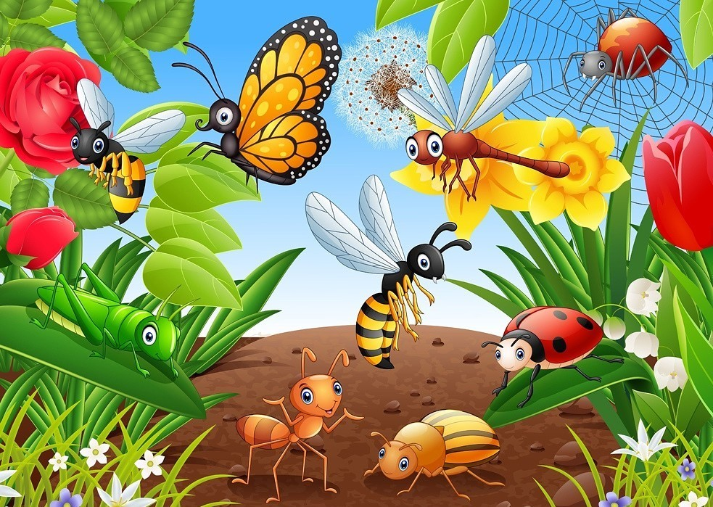
Насекомые

Slide 2
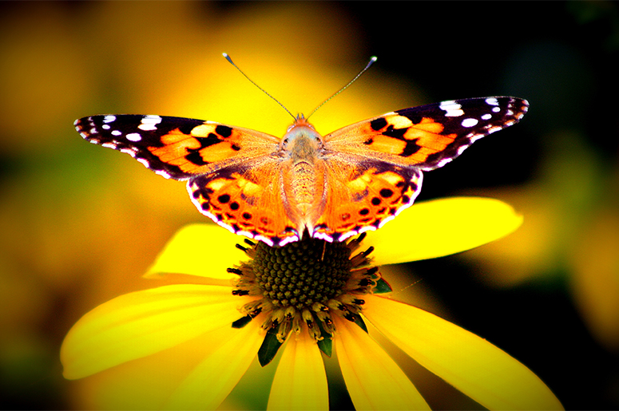
Бабочка
Шевелились у цветка
Все четыре лепестка.
Я сорвать его хотел -
Он вспорхнул и улетел.

Slide 3
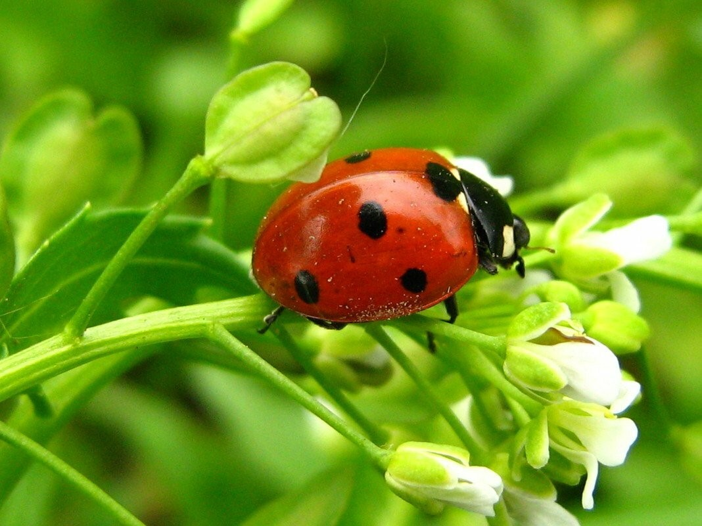
Божья коровка
Красненькие крылышки, черные горошки.
Кто это гуляет по моей ладошке

Slide 4
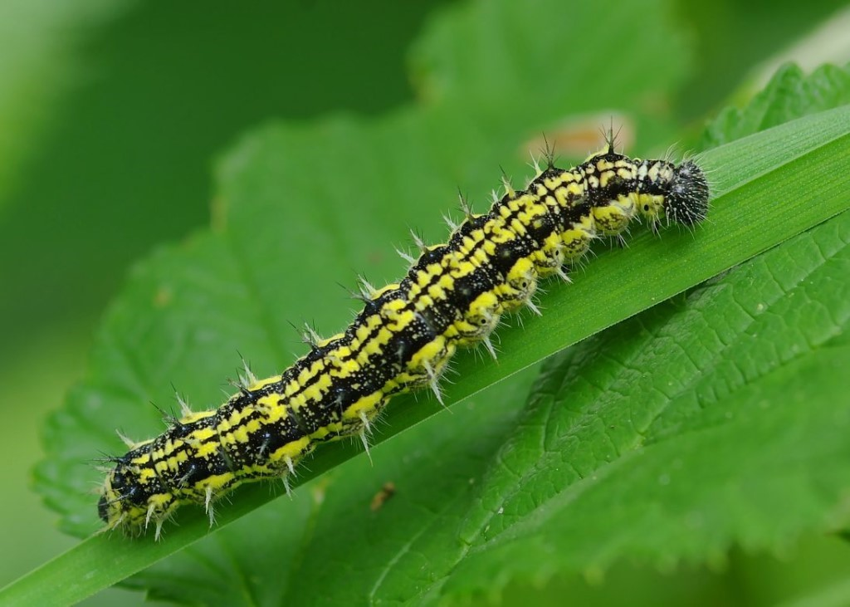
Гусеница
Волосата, зелена,
В листьях прячется она.
Хоть и много ножек,
Бегать все равно не может.

Slide 5
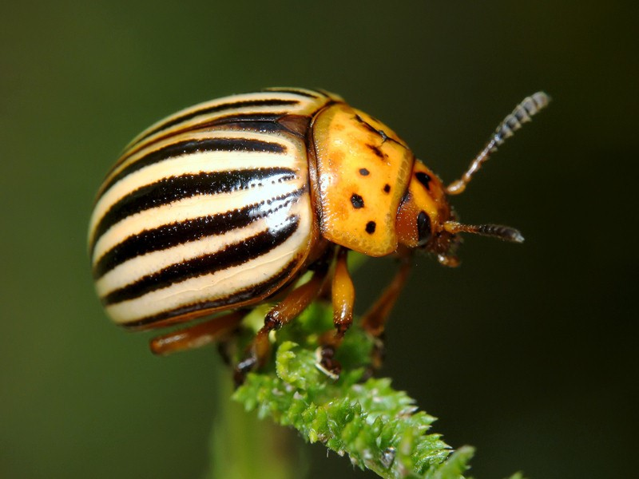
Колорадский жук
Хоть и яркий этот жук,
Носит очень модный фрак –
Человеку он не друг,
А картошке – главный враг!

Slide 6
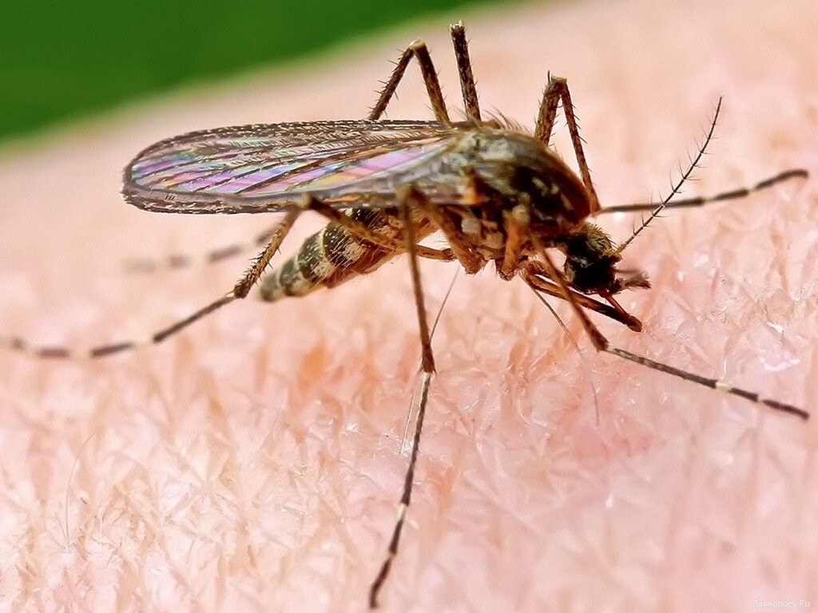
Комар
Летит, пищит,
Ножки длинные тащит,
Случай не упустит:
Сядет и укусит.

Slide 7
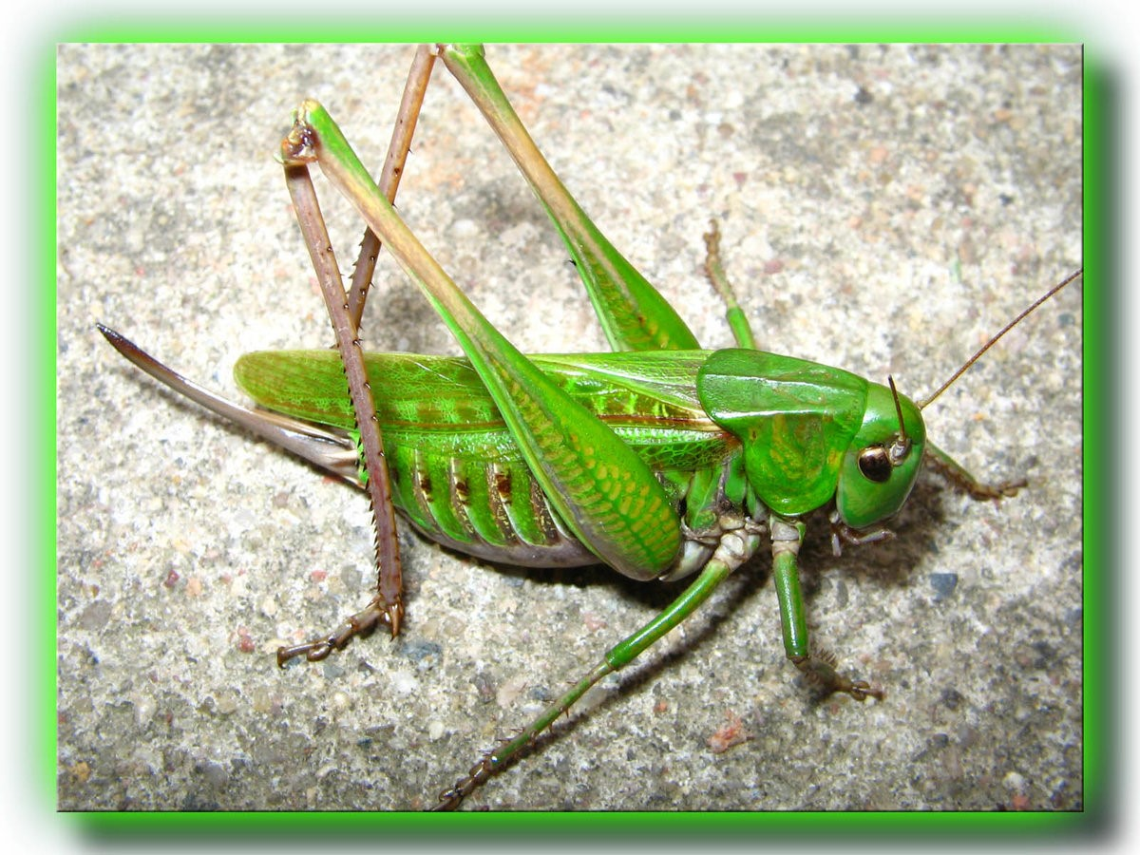
Кузнечик
Прыгает пружинка -
Зелёная спинка -
С травы на былинку,
С ветки на тропинку.

Slide 8
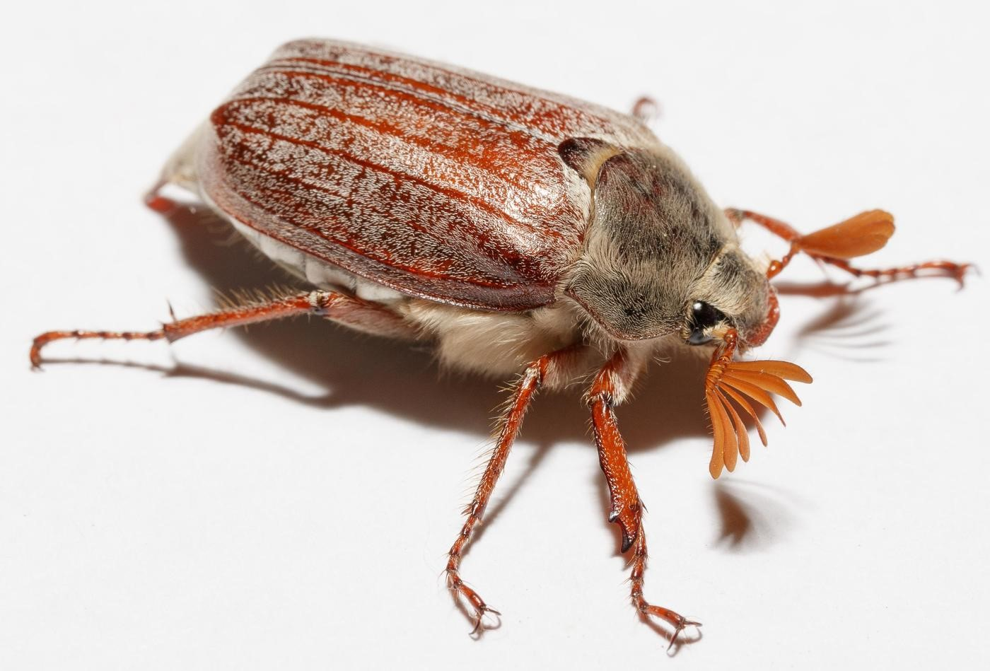
Майский жук
Теплым днем, весною, в мае,
Каждый про меня узнает.
Я не муха, не паук.
Я жужжу! Я...

Slide 9
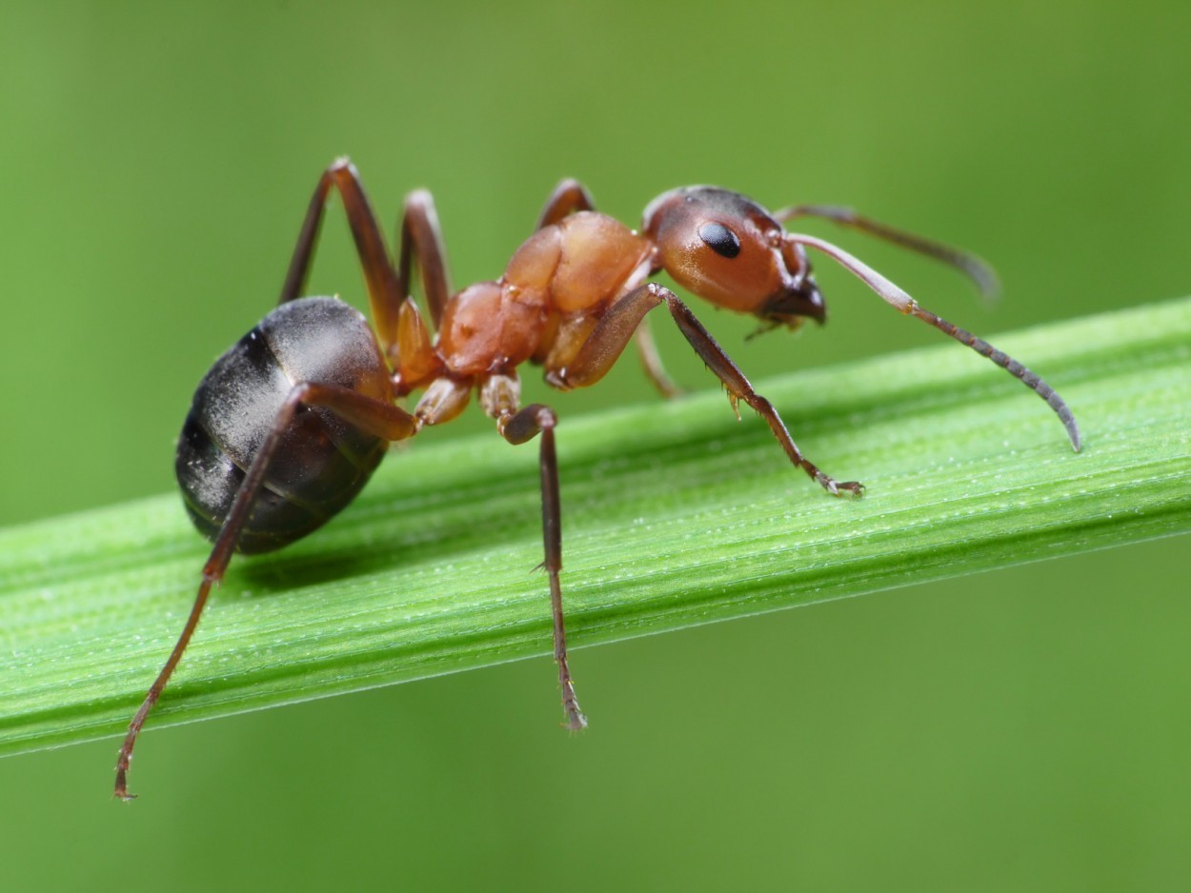
Муравей
На поляне возле ёлок
Дом построен из иголок.
За травой не виден он,
А жильцов в нём миллион

Slide 10
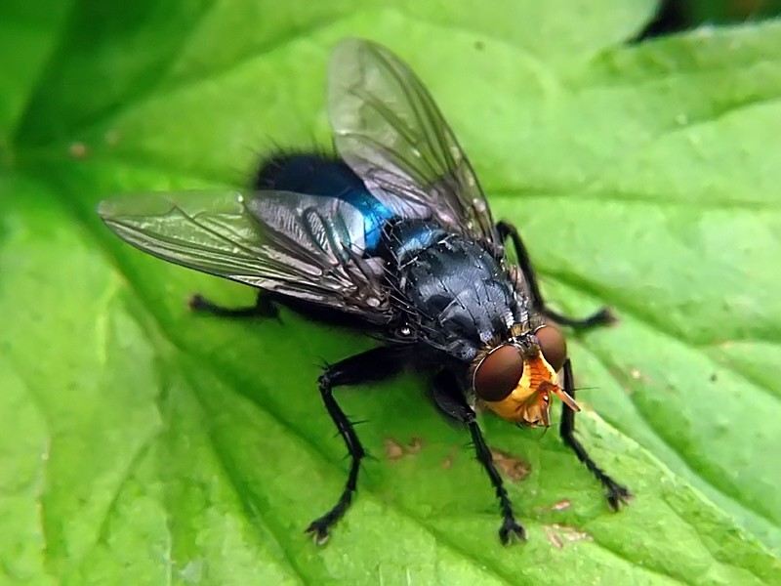
Муха
Всем она надоедает
И по комнатам летает,
Пристаёт и вновь резвится,
Ей спокойно не сидится.
Всё летает и жужжит,
На стекле окна сидит,
Позолоченное брюхо,
Догадались?
Это…

Slide 11
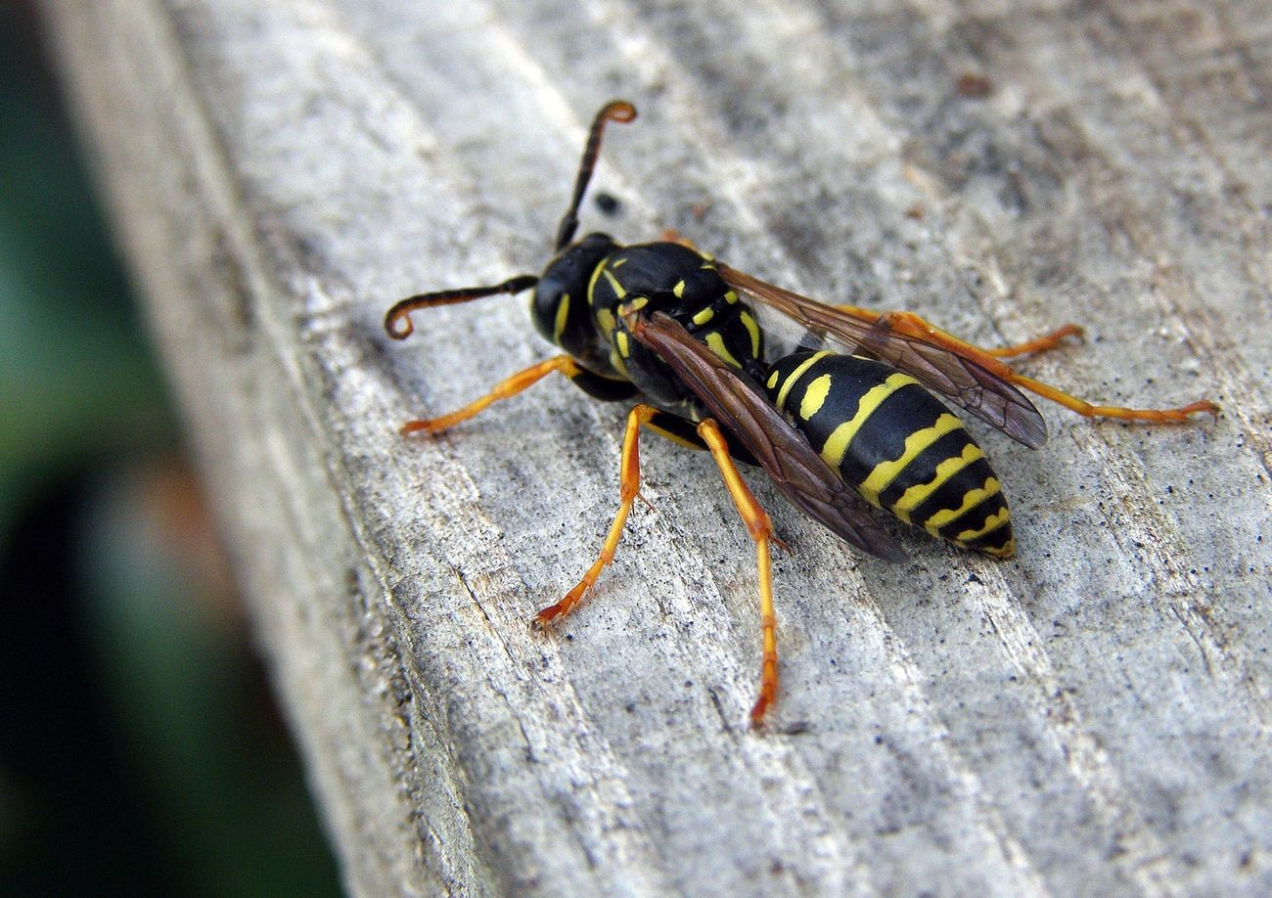
Оса
Встреча с ней - одна беда,
Нос - как острая игла,
В щель забьется, вроде спит,
Только тронешь - зажужжит.

Slide 12
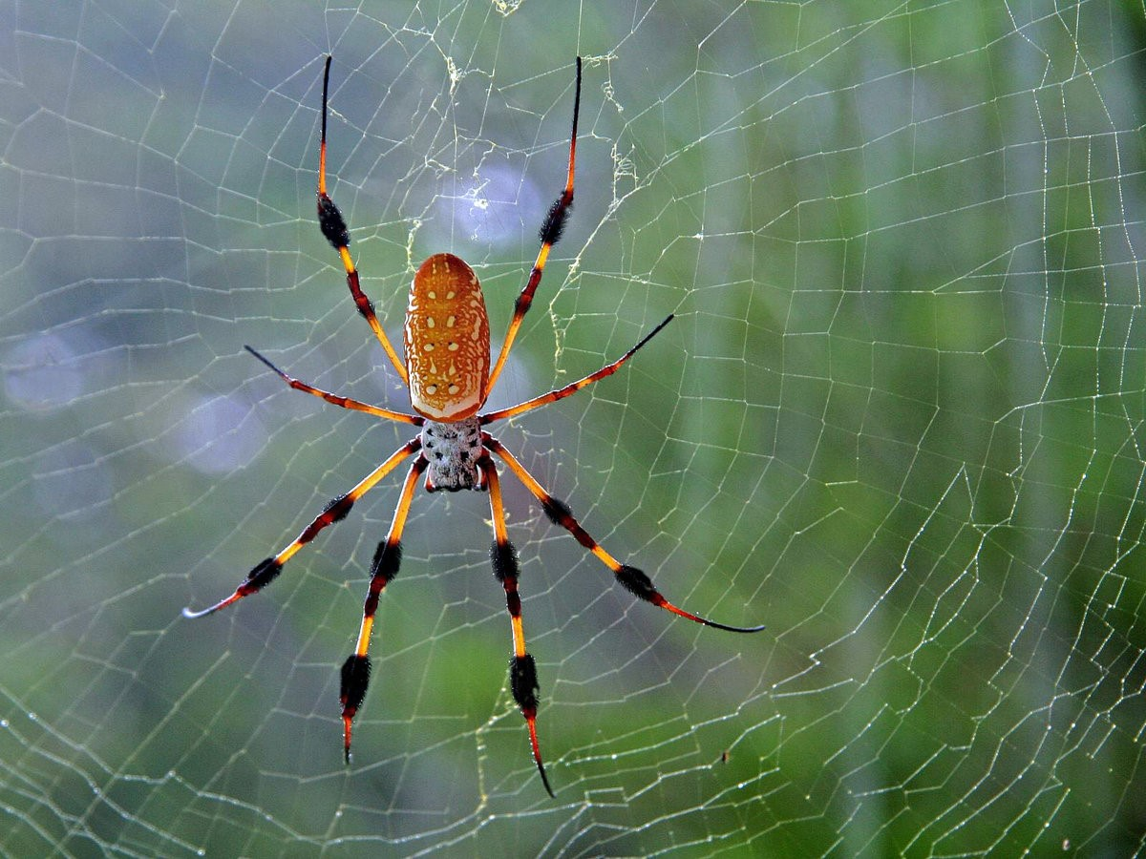
Паук
Ткач маленький и ловкий
Ткёт сети со сноровкой.
У него есть восемь ножек,
И поймать он муху может

Slide 13
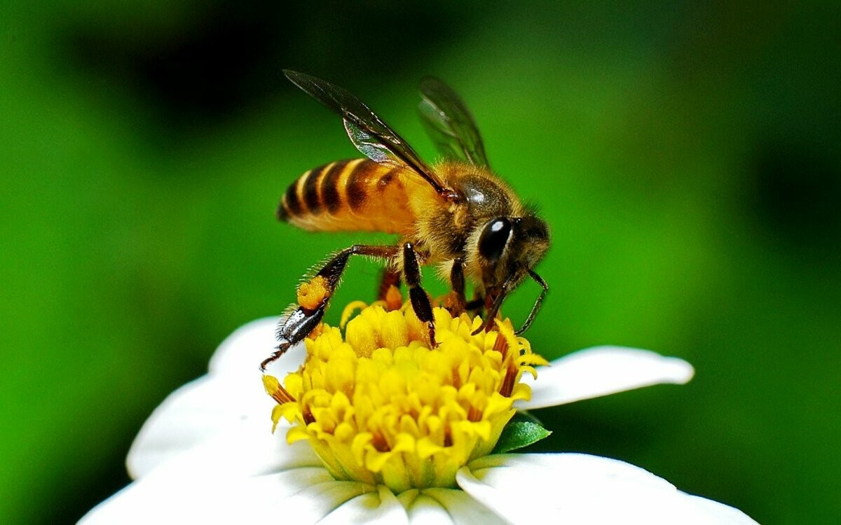
Пчела
Домовитая хозяйка
Полетает над лужайкой,
Похлопочет над цветком -
И поделится медком.

Slide 14
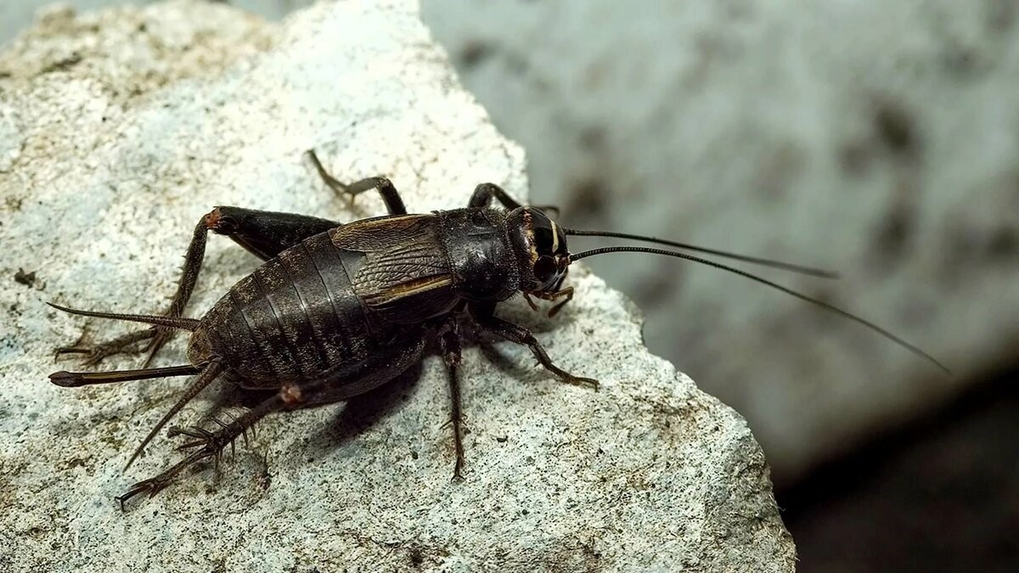
Сверчок
Целый день он спать не прочь.
Но едва наступит ночь,
Запоет его смычок.
Музыканта звать …

Slide 15
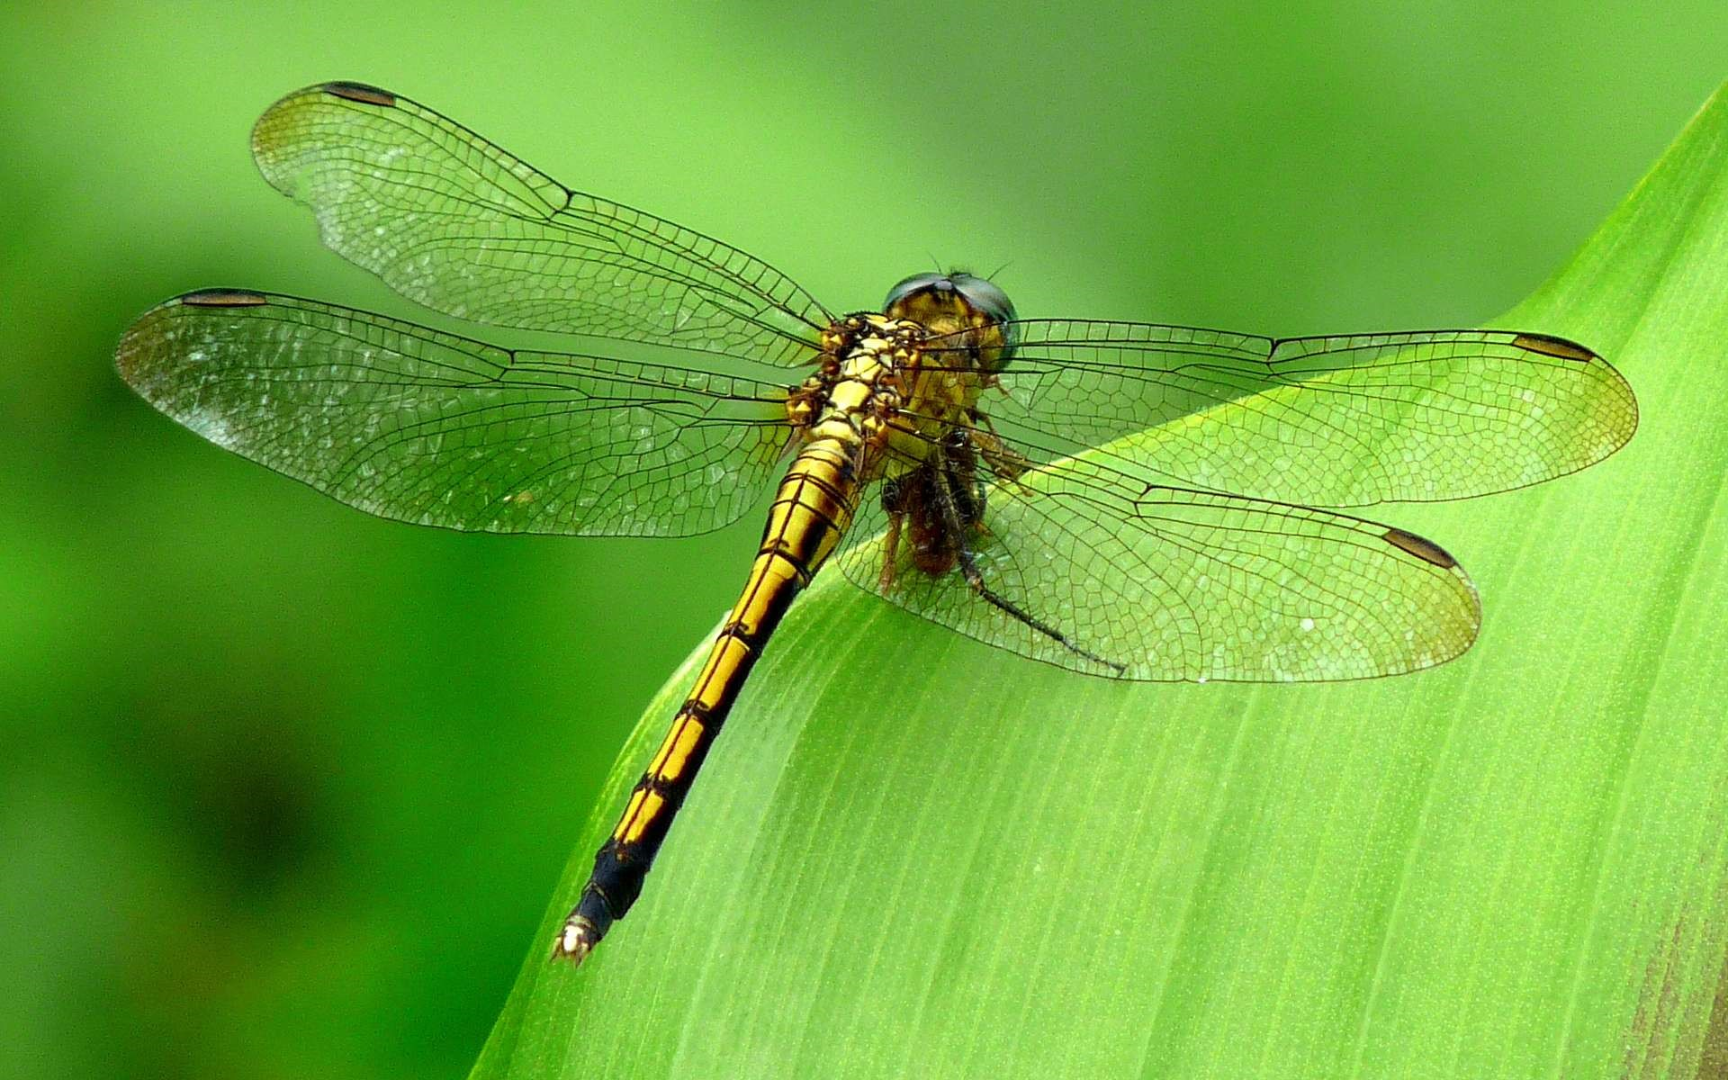
Стрекоза
Самолётик лёгкий быстрый
Над цветком летит душистым.
Крылья, хвостик и глаза.
Это чудо

Slide 16
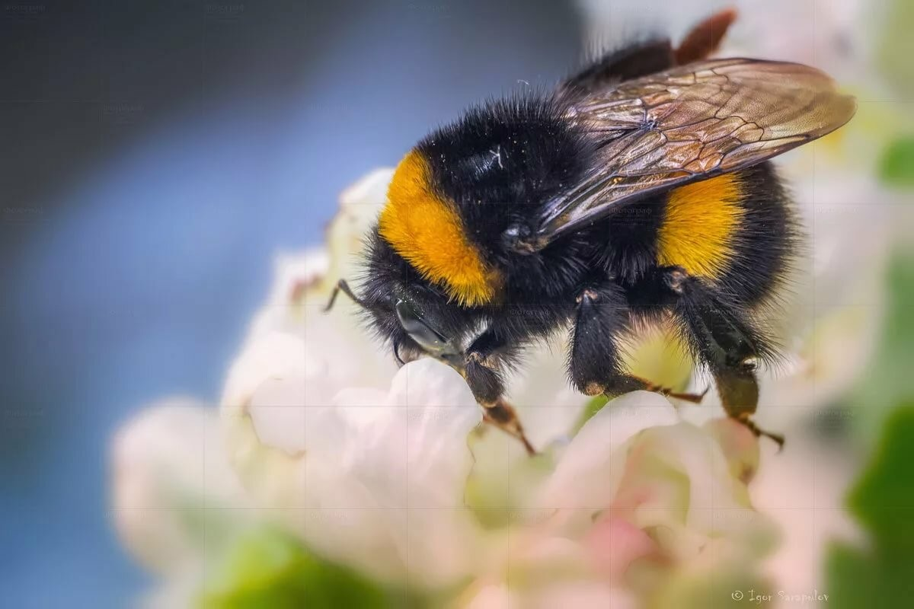
Шмель
От цветка на цветок
Я, жужжа, перелетаю
Выпиваю сладкий сок
Словно солнышко сияю,
Не - пчела, как карамель,-
Полосатый, толстый …

